Slide 1
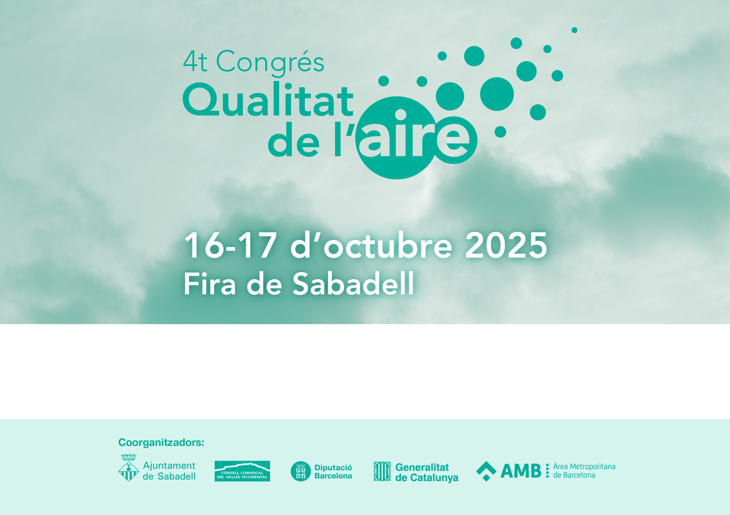
SESSIÓ: Gestió episodis ambientals sota el nou pla Aire 2027

Slide 2
Protocol d’actuació per alts nivells de contaminació atmosfèrica a l’Àrea Metropolitana de Barcelona (AMB)

Slide 3

Protocol d’actuació per alts nivells de contaminació atmosfèrica a l’AMB
CONTEXT
OBJECTIUS
ESTRUCTURA I ORGANITZACIÓ
OPERATIVA I COMUNICACIONS
SITACIÓ ACTUAL I PROPERES PASES
APRENETATGES I CONSIDERACIONS

Slide 4
Protocol d’actuació per alts nivells de contaminació atmosfèrica a l’AMB
1. CONTEXT
2017
Programa i Protocol
2017-2019
Guia petites empreses Ordenances Obres i Indústries, Plans d’Acció per instal·lacions Residus i Tractament Aigües Metropolitans, Fulletons informatius, vídeos, falca i activitats educatives.
2020
Actualització del Protocol
2021
Actualització Guia OMS
2024
Pla Qualitat de l’Aire Horitzó 27 (PQAH27)
Incorporació PM_{2,5} O₃ i SO₂
Directiva Europea 2024/2881
Avaluació dels 36 municipis al 2027 (PQAH27) 2030 (D24/2881)
2025
PMQA30

Slide 5
Protocol d’actuació per alts nivells de contaminació atmosfèrica a l’AMB
2. OBJECTIUS
Complir Normativa i adaptar-nos a les modificacions ( Decret 132/2024, Transposició Directiva 2024/2881).
Definir i realitzar les accions i recomanacions en els àmbits segons competència.
Informar als gestors coordinadament dels diferents àmbits.
Facilitar informació i dotar d’eines i coneixement a la ciutadania.
Reforçar el contingut en les activitats educatives.
Col·laborar entre administracions.
Regular i definir les mesures que haurà d’adoptar l’AMB.
Minimitzar els danys a les persones i a l’entorn.

Slide 6
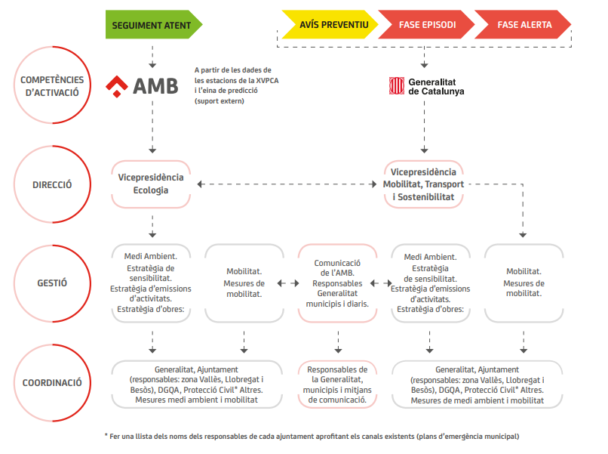
Protocol d’actuació per alts nivells de contaminació atmosfèrica a l’AMB
3. ESTRUCTURA I ORGANITZACIÓ

Slide 7
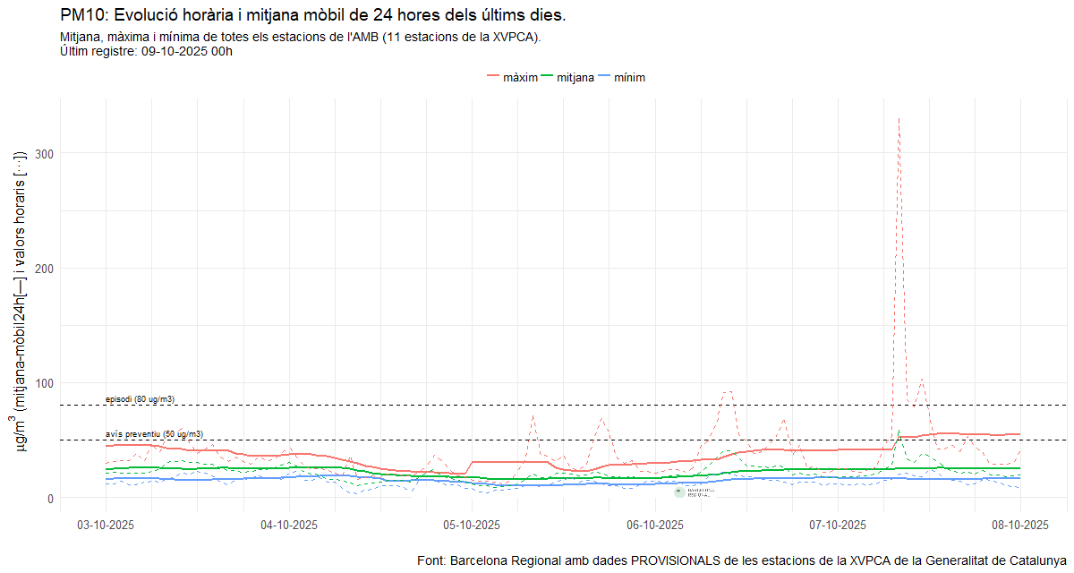
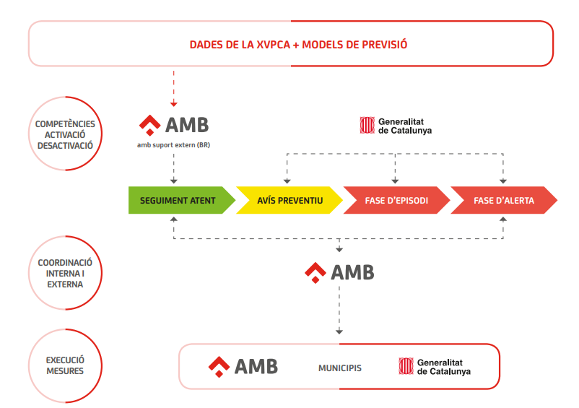
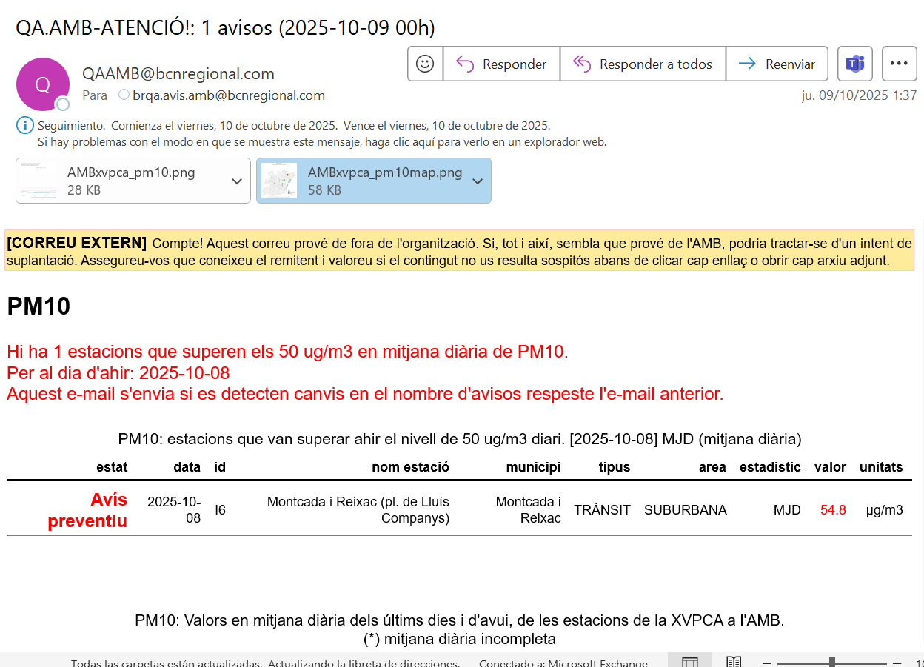
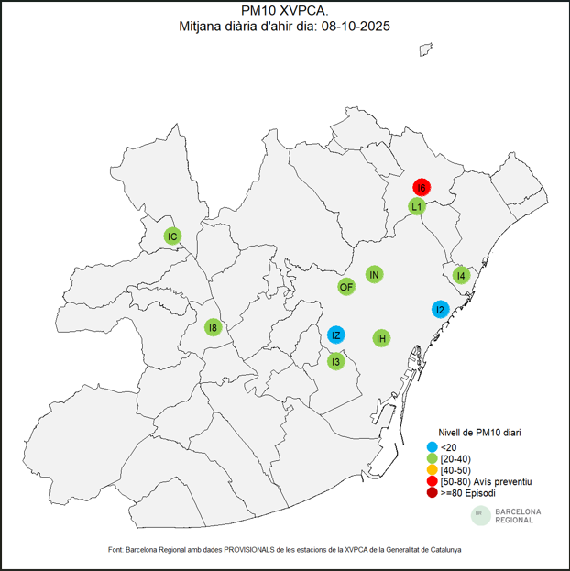
Protocol d’actuació per alts nivells de contaminació atmosfèrica a l’AMB
3. ESTRUCTURA I ORGANITZACIÓ

Slide 8
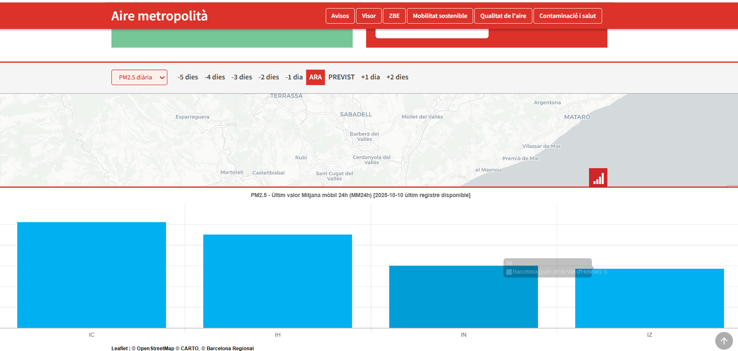
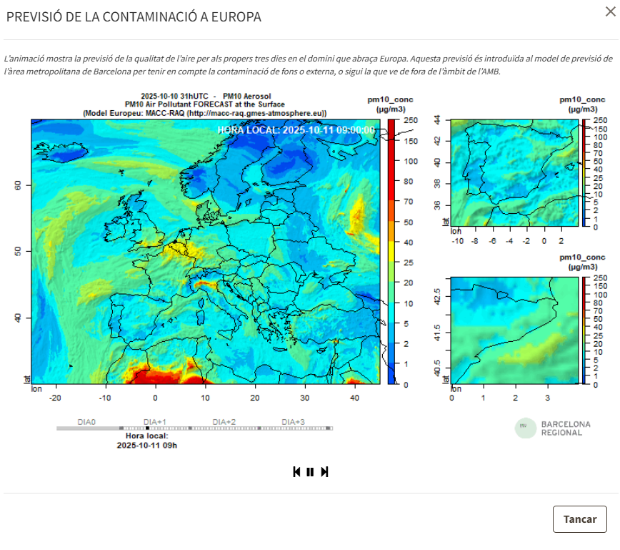
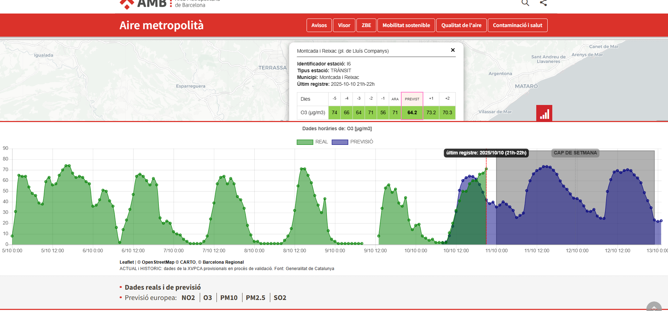
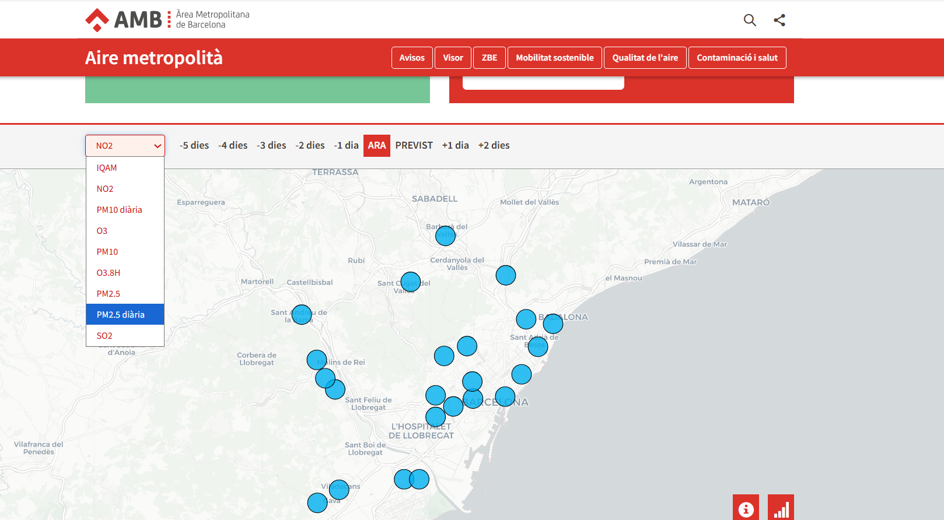
Protocol d’actuació per alts nivells de contaminació atmosfèrica a l’AMB
3. ESTRUCTURA I ORGANITZACIÓ
https://airemetropolita.amb.cat/

Slide 9
Protocol d’actuació per alts nivells de contaminació atmosfèrica a l’AMB
4. OPERATIVA I COMUNICACIONS
Vicepresidències
Espai Públic ( obres, parcs,platges, manteniment Rondes)
Cicle de l’Aigua (EDAR)
Mobilitat (operadors)
Acció Climàtica ( plantes tractament residus, activitats educatives i xxss)
Comunicació (Premsa i web)
INTERNA
AMB
EXTERNA
Alcaldes i Alcaldeses
Tècnics municipals (Protecció Civil, Medi Ambient, Urbanisme, Mobilitat)

Slide 10
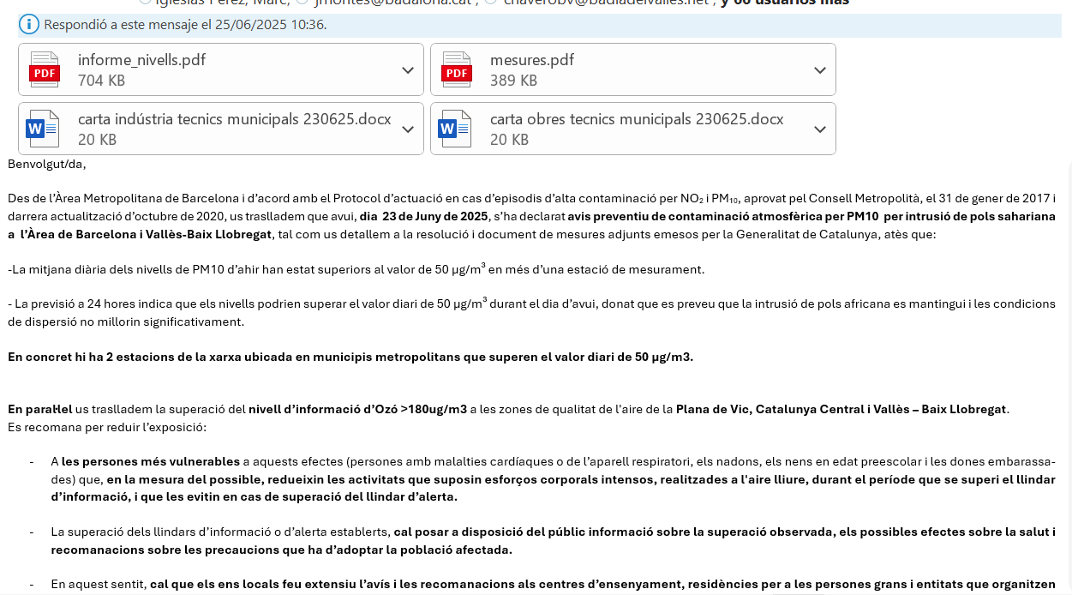
Protocol d’actuació per alts nivells de contaminació atmosfèrica a l’AMB
4. OPERATIVA I COMUNICACIONS

Slide 11
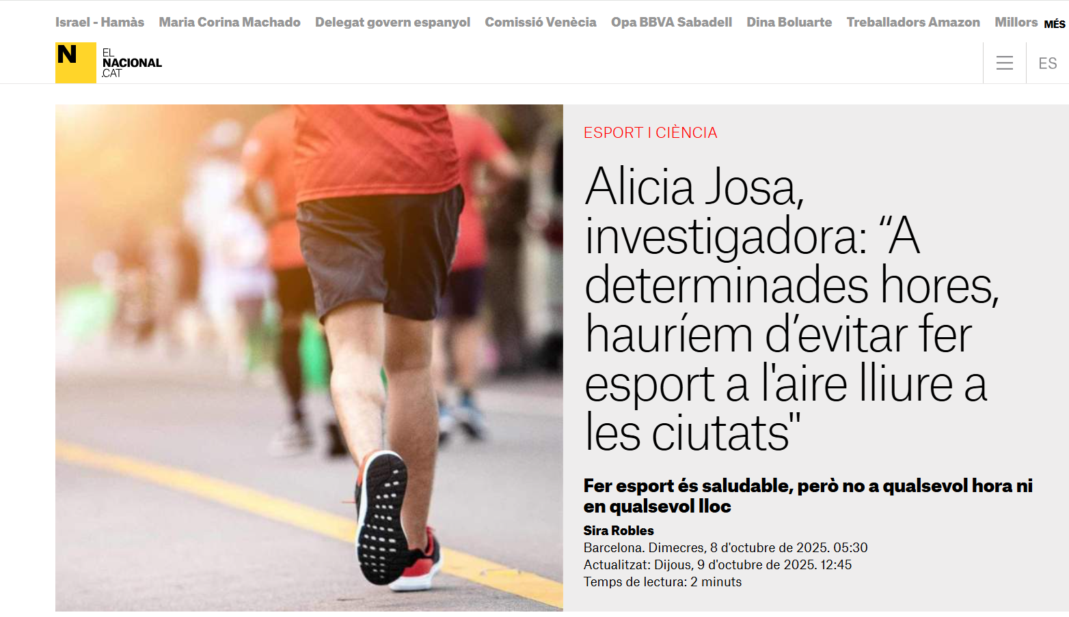
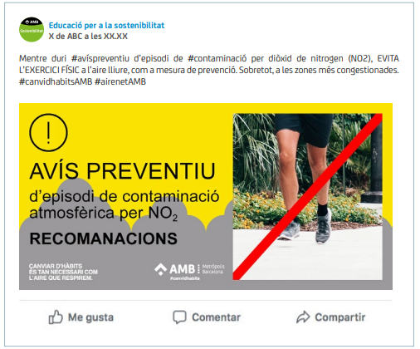
Protocol d’actuació per alts nivells de contaminació atmosfèrica a l’AMB
4. OPERATIVA I COMUNICACIONS

Slide 12
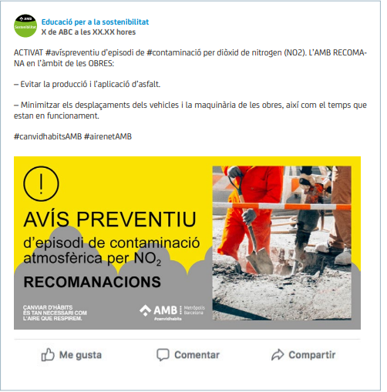
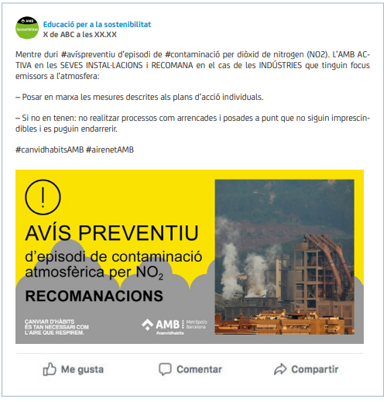
Protocol d’actuació per alts nivells de contaminació atmosfèrica a l’AMB
4. OPERATIVA I COMUNICACIONS

Slide 13
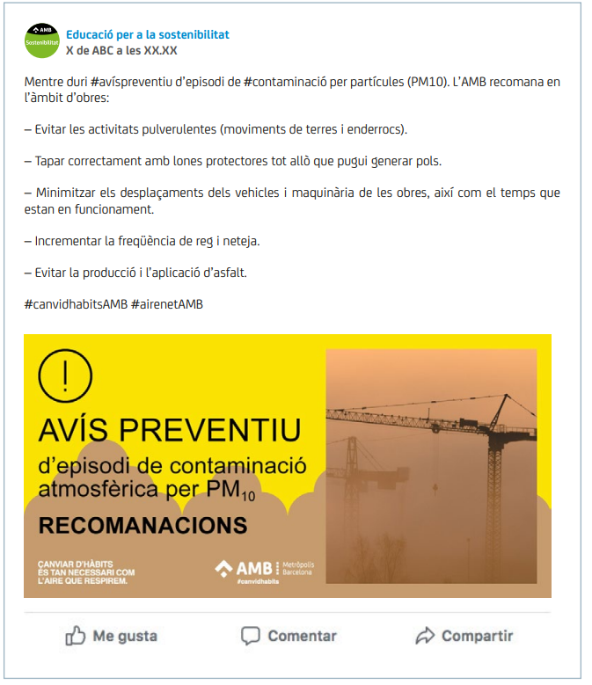
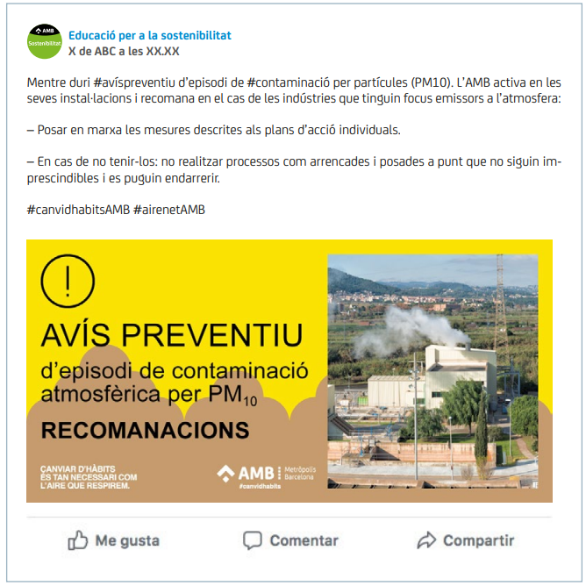
Protocol d’actuació per alts nivells de contaminació atmosfèrica a l’AMB
4. OPERATIVA I COMUNICACIONS

Slide 14
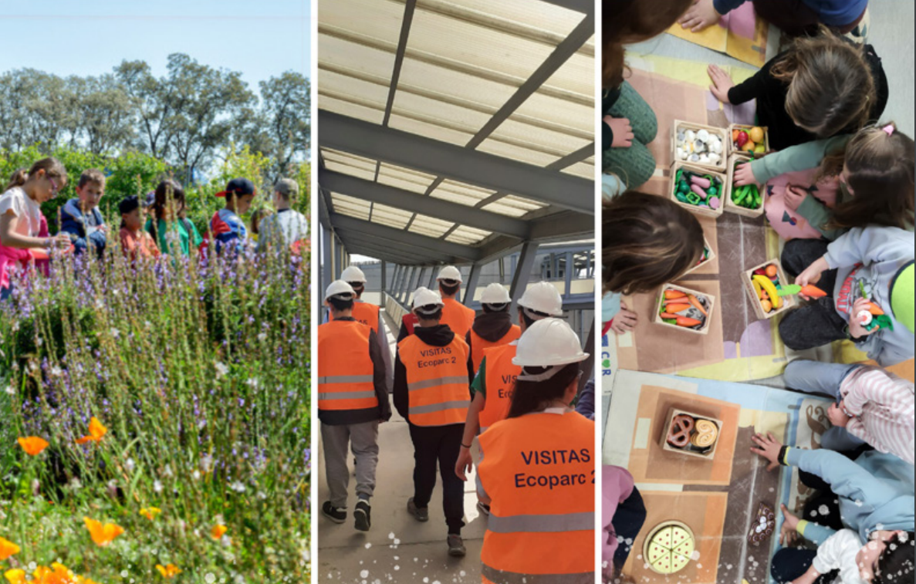
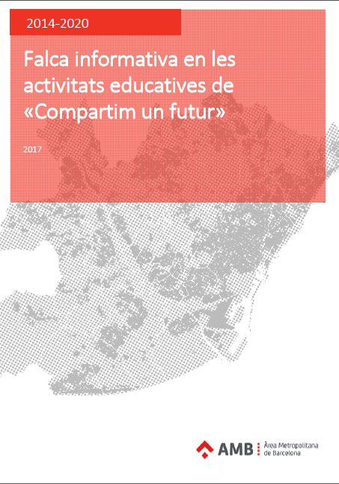
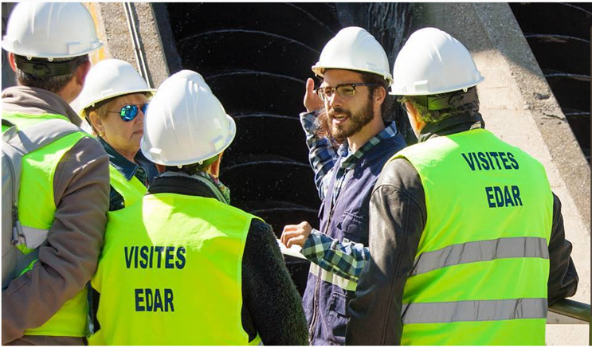
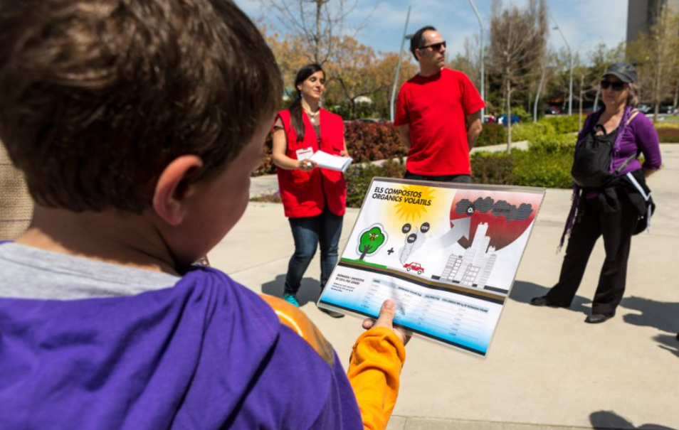
Protocol d’actuació per alts nivells de contaminació atmosfèrica a l’AMB
4. OPERATIVA I COMUNICACIONS

Slide 15
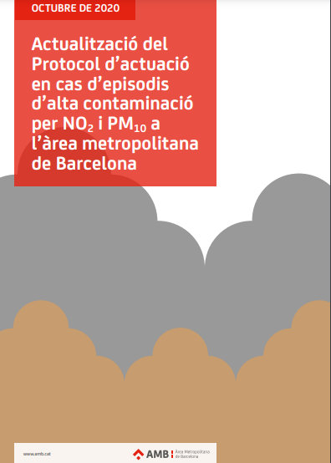
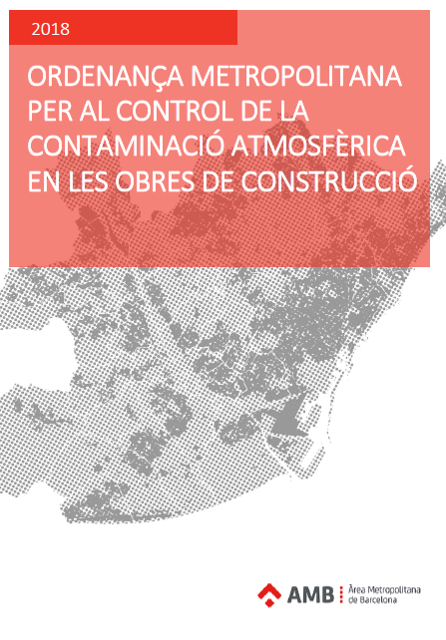
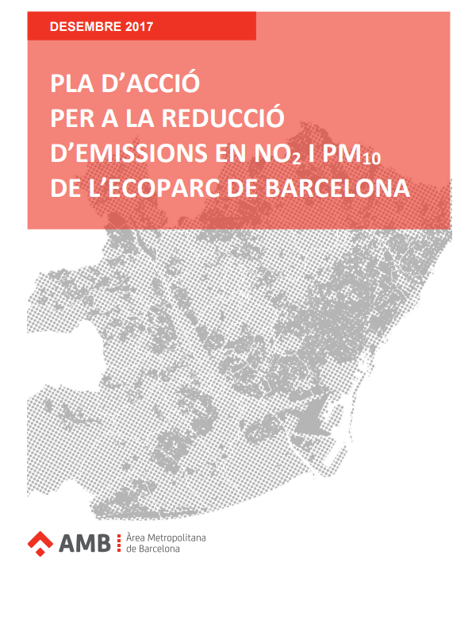

Protocol d’actuació per alts nivells de contaminació atmosfèrica a l’AMB
5. SITUACIÓ ACTUAL I PROPERES PASES
Adaptació a les modificacions ( Decret 132/2024, Transposició Directiva 2024/2881)
Decret 132/2024-> PM2.5 i O3 i recomanacions asociades
Directiva 2024/2881 -> Pendent de transposició límit 12/2026 -> AMB està elaborant Programa Metropolità Qualitat de l’Aire 2030
Requerirà actualització de totes les Guies, Ordenances Marc, PAI EDAR i Plantas Residus.
https://www.amb.cat/en/web/ecologia/sostenibilitat/qualitat-de-laire/actuacions/recursos

Slide 16
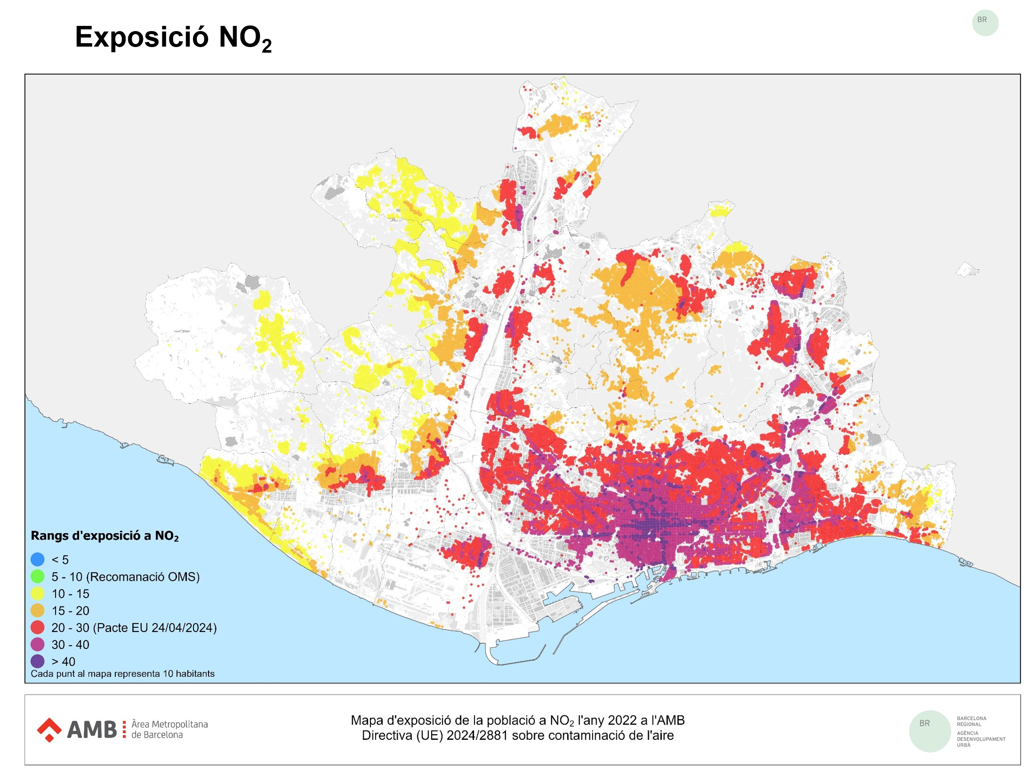
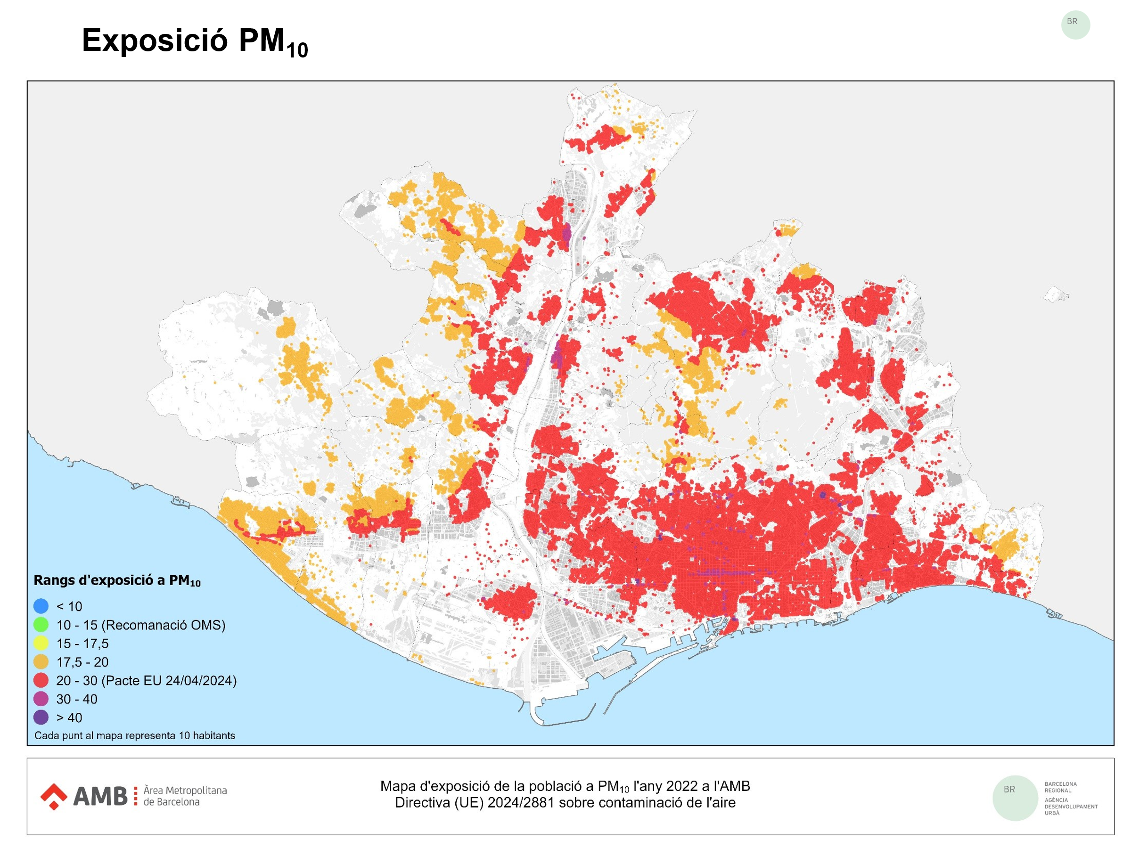
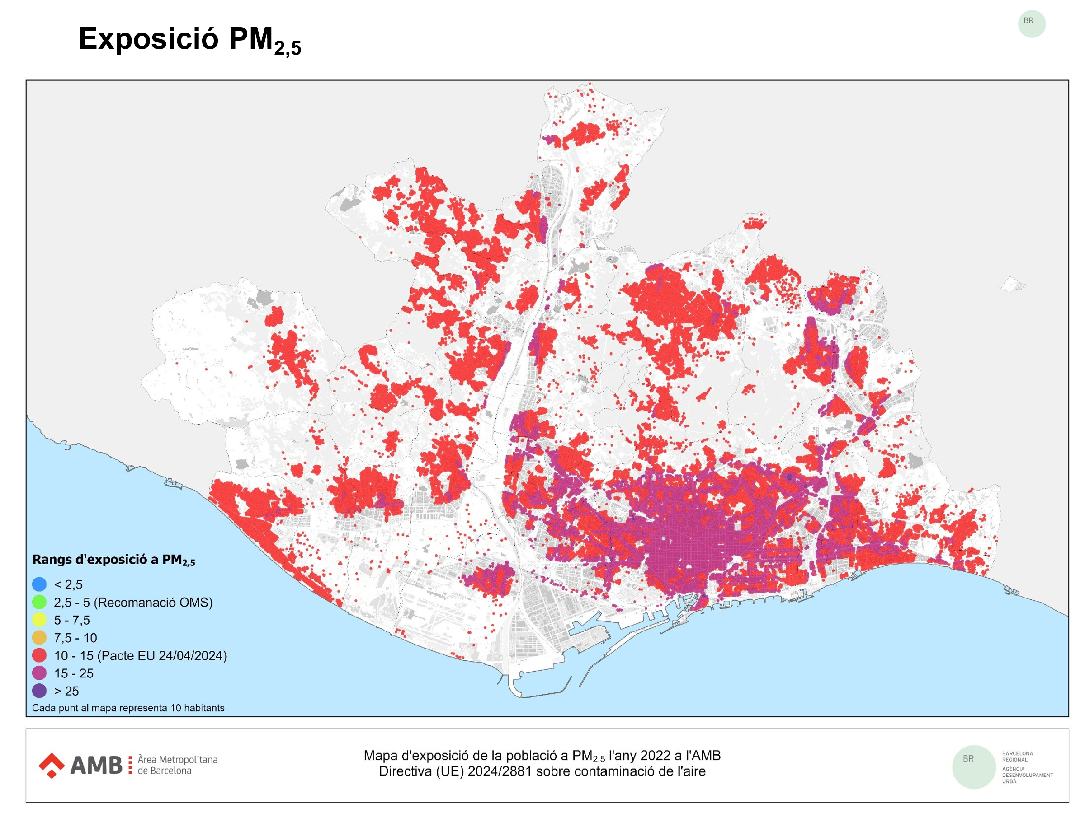
5. SITUACIÓ ACTUAL I PROPERES PASES

Slide 17
Protocol d’actuació per alts nivells de contaminació atmosfèrica a l’AMB
5. SITUACIÓ ACTUAL I PROPERES PASES
Població metropolitana exposada a nivells NO₂ per sobre dels límits de la nova Directiva (20 mg/m³ ) | Nombre persones | % població
 | 2.928.599 | 88,6 %
Població metropolitana exposada a nivells PM₁₀ per sobre dels límits de la nova Directiva (20 mg/m3 ) | Nombre persones | % població
 | 3.096.552 | 93,7%
Població metropolitana exposada a nivells PM_{2,5} per sobre dels límits de la nova Directiva (10 mg/m³ ) | Nombre persones | % població
 | 3.304.155 | 100%

Slide 18
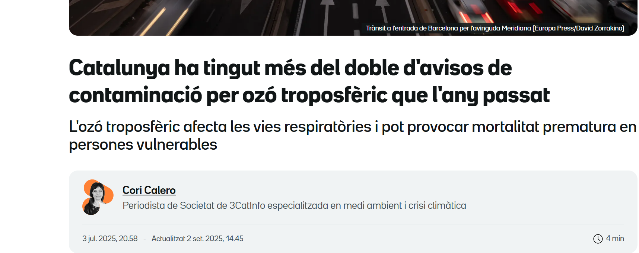
Protocol d’actuació per alts nivells de contaminació atmosfèrica a l’AMB
6. APRENETATGES I CONSIDERACIONS
Dificultat per activar/desactivar en caps de semana i/o dies festius.
Projeccions Climàtiques, intrusions pols Sahariana i nous contaminants com O₃.
Incompatibilitat d’algunes accions amb altres protcols (sequera, caiguda de fulles).
Compliment de terminis.
Fulls de Ruta Directiva 2024/2881.

Slide 19
GRÀCIES PER LA VOSTRE ATENCIÓ
Elena Veza
eveza@amb.cat

